Slide 1
A designer can use default text to simulate what text would look like
BUSSINESS
莫兰迪配色总结计划PPT模板
. If it is not real text. A designer can use default text to simulate what text would look like.

Slide 2
目录
年中工作概述
01
Review of work content
CONTENTS
工作难点分析
02
Analysis of work difficulties
市场状况概述
03
Overview of market conditions
工作目标计划
04
Annual work plan

Slide 3
工作内容回顾
Review of work content
A designer can use default text to simulate what text would look like. If it is not real text. A designer can use default text to simulate what text would look like.
PART.01

Slide 4

内容回顾
您的内容打在这里，或者通过复制您的文本后，在此框中选择粘贴，并选择只保留文字。
内容回顾
您的内容打在这里，或者通过复制您的文本后，在此框中选择粘贴，并选择只保留文字。您的内容打在这里，或者通过复制您的文本后，在此框中选择粘贴，并选择只保留文字。
内容回顾
您的内容打在这里，或者通过复制您的文本后，在此框中选择粘贴，并选择只保留文字。
内容回顾
您的内容打在这里，或者通过复制您的文本后，在此框中选择粘贴，并选择只保留文字。

Slide 5
内容回顾
工作内容
工作内容
您的内容打在这里，或者通过复制您的文本后，在此框中选择粘贴，并选择只保留文字。您的内容打在这里，或者通过复制您的文本后，在此框中选择粘贴，并选择只保留文字。
您的内容打在这里，或者通过复制您的文本后，在此框中选择粘贴，并选择只保留文字。您的内容打在这里，或者通过复制您的文本后，在此框中选择粘贴，并选择只保留文字。

Slide 6
内容回顾
工作回顾
工作回顾
工作回顾
工作回顾
您的内容打在这里，或者通过复制您的文本后，在此框中选择粘贴，并选择只保留文字。
您的内容打在这里，或者通过复制您的文本后，在此框中选择粘贴，并选择只保留文字。
您的内容打在这里，或者通过复制您的文本后，在此框中选择粘贴，并选择只保留文字。
您的内容打在这里，或者通过复制您的文本后，在此框中选择粘贴，并选择只保留文字。

Slide 7
工作难点分析
Analysis of work difficulties
A designer can use default text to simulate what text would look like. If it is not real text. A designer can use default text to simulate what text would look like.
PART.02

Slide 8

难点分析
难点分析
68%
您的内容打在这里，或者通过复制您的文本后，在此框中选择粘贴，并选择只保留文字。

Slide 9
难点分析
难点分析
难点分析
您的内容打在这里，或者通过复制您的文本后，在此框中选择粘贴，并选择只保留文字。
您的内容打在这里，或者通过复制您的文本后，在此框中选择粘贴，并选择只保留文字。
关键词
难点分析
难点分析
您的内容打在这里，或者通过复制您的文本后，在此框中选择粘贴，并选择只保留文字。
您的内容打在这里，或者通过复制您的文本后，在此框中选择粘贴，并选择只保留文字。

Slide 10


难点分析
难点分析
您的内容打在这里，或者通过复制您的文本后，在此框中选择粘贴，并选择只保留文字。
您的内容打在这里，或者通过复制您的文本后，在此框中选择粘贴，并选择只保留文字。您的内容打在这里，或者通过复制您的文本后，在此框中选择粘贴，并选择只保留文字。

Slide 11
市场状况概述
Overview of market conditions
A designer can use default text to simulate what text would look like. If it is not real text. A designer can use default text to simulate what text would look like.
PART.03

Slide 12
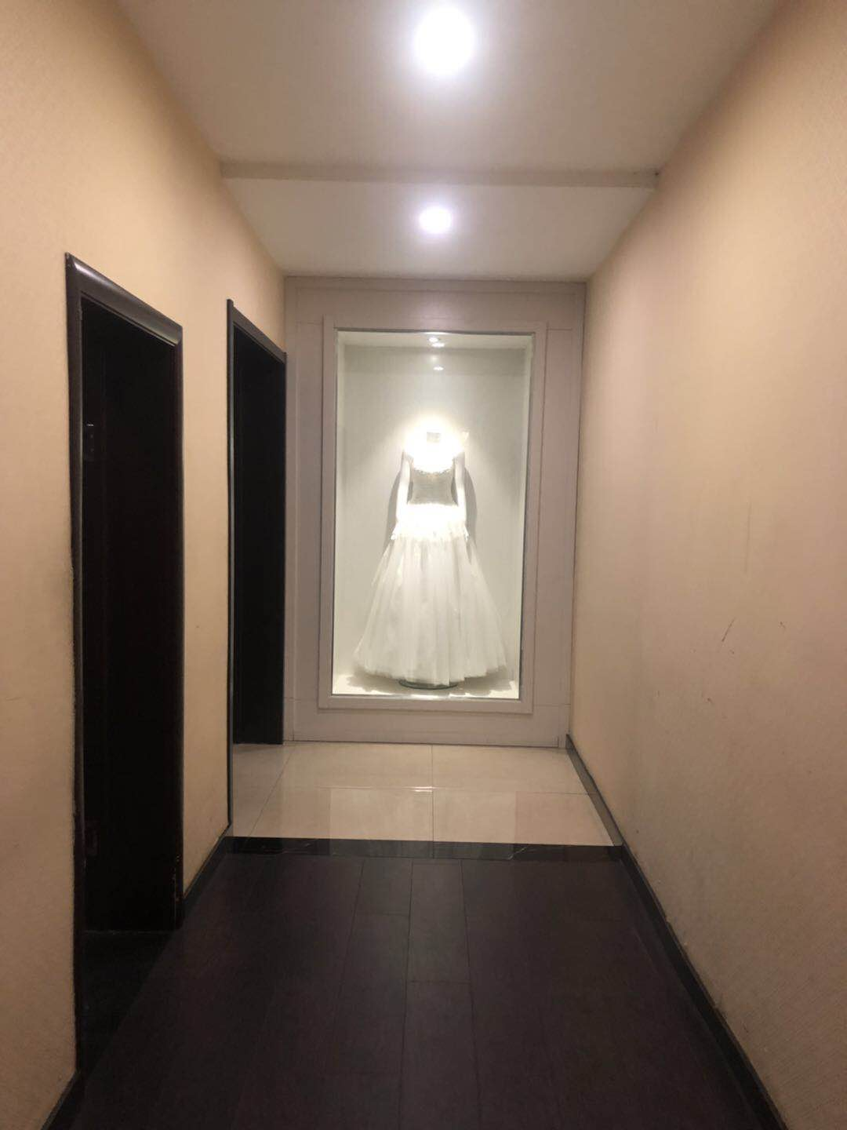
市场状况
市场状况
您的内容打在这里，或者通过复制您的文本后，在此框中选择粘贴，并选择只保留文字。您的内容打在这里，或者通过复制您的文本后，在此框中选择粘贴，并选择只保留文字。
市场状况
市场状况
您的内容打在这里，或者通过复制您的文本后，在此框中选择粘贴，并选择只保留文字。
您的内容打在这里，或者通过复制您的文本后，在此框中选择粘贴，并选择只保留文字。

Slide 13
市场状况
数据分析
数据分析
您的内容打在这里，或者通过复制您的文本后，在此框中选择粘贴，并选择只保留文字。
您的内容打在这里，或者通过复制您的文本后，在此框中选择粘贴，并选择只保留文字。
数据分析
数据分析
您的内容打在这里，或者通过复制您的文本后，在此框中选择粘贴，并选择只保留文字。
您的内容打在这里，或者通过复制您的文本后，在此框中选择粘贴，并选择只保留文字。

Slide 14
市场状况
市场状况
您的内容打在这里，或者通过复制您的文本后，在此框中选择粘贴，并选择只保留文字。
第一步
市场状况
第二步
您的内容打在这里，或者通过复制您的文本后，在此框中选择粘贴，并选择只保留文字。
市场状况
您的内容打在这里，或者通过复制您的文本后，在此框中选择粘贴，并选择只保留文字。
第三步
市场状况
第四步
您的内容打在这里，或者通过复制您的文本后，在此框中选择粘贴，并选择只保留文字。

Slide 15
工作目标计划
Annual work plan
A designer can use default text to simulate what text would look like. If it is not real text. A designer can use default text to simulate what text would look like.
PART.04

Slide 16


工作计划
工作计划
工作计划
您的内容打在这里，或者通过复制您的文本后，在此框中选择粘贴，并选择只保留文字。
您的内容打在这里，或者通过复制您的文本后，在此框中选择粘贴，并选择只保留文字。
工作目标
您的内容打在这里，或者通过复制您的文本后，在此框中选择粘贴，并选择只保留文字。您的内容打在这里，或者通过复制您的文本后，在此框中选择粘贴，并选择只保留文字。您的内容打在这里，或者通过复制您的文本后，在此框中选择粘贴，并选择只保留文字。

Slide 17
工作计划
工作计划
工作计划
工作计划
工作计划
您的内容打在这里，或者通过复制您的文本后，在此框中选择粘贴，并选择只保留文字。
您的内容打在这里，或者通过复制您的文本后，在此框中选择粘贴，并选择只保留文字。
您的内容打在这里，或者通过复制您的文本后，在此框中选择粘贴，并选择只保留文字。
您的内容打在这里，或者通过复制您的文本后，在此框中选择粘贴，并选择只保留文字。

Slide 18
感谢观看
素雅莫兰迪配色总结计划PPT模板
A designer can use default text to simulate what text would look like. If it is not real text. A designer can use default text to simulate what text would look like.

